Slide 1
爬虫原理与实现
Notes:
制作者：98id 菠萝雨凤梨

Slide 2
目录
1 爬虫原理介绍
2 爬虫实践应用
3 结果分析
Notes:
制作者：98id 菠萝雨凤梨

Slide 3
1 爬虫介绍
——流程、原理
Notes:
制作者：98id 菠萝雨凤梨

Slide 4
什么是爬虫
爬虫，是一种按照一定的规则，自动地抓取互联网信息的程序或者脚本。
爬虫像浏览器一样向服务器发送请求，拿到服务器返回的数据后，根据我们自己设定的规则去获取需要的数据，数据处理完成后再将数据保存起来。简单地说，爬虫就是模拟浏览器的行为，从而获取网站的数据。
Notes:
制作者：98id 菠萝雨凤梨

Slide 5
爬虫的基本流程
发送请求
爬虫首先要做的工作就是获取网页，这里就是获取网页的源代码。即我们向目标站点发送一个Request，这个过程类似于用浏览器访问一个网页。
获取响应内容
若服务器能正常响应，我们会得到一个Response，Response的内容便是所要获取的内容，类型可能有HTML、Json字符串、二进制数据等类型。
解析内容
这一步主要是分析网页源代码，从中提取我们想要的具体数据。
保存数据
保存的方式可以是把数据存为文本，也可以把数据保存到数据库，或保存为特定的jpg，mp4等文件，这相当于我们在浏览网页时下载了网页上的图片和视频。
Notes:
制作者：98id 菠萝雨凤梨

Slide 6
Request
浏览器发送信息给网址所在服务器，这个过程就叫HTTP Request。
请求方式包括GET、POST，另外还有HEAD、PUT、DELETE等，GET请求参数会显示在URL链接后面，POST请求参数会放在Request内，不会出现在URL链接后。
Response
服务器受到浏览器发送的信息后，根据信息内容把消息回传给浏览器，这个过程叫HTTP Response。
响应体中包含了我们请求的资源内容，如网页HTML代码，图片二进制数据等。
Notes:
制作者：98id 菠萝雨凤梨

Slide 7
Session
Session 在服务端，也就是网站的服务器，用来保存用户的 Session 信息。
Cookies
Cookies 在客户端，也可以理解为浏览器端，有了 Cookies，浏览器在下次访问网页时会自动附带上它发送给服务器，服务器通过识别 Cookies 并鉴定出是哪个用户，然后再判断用户是否是登录状态，进而返回对应的响应。
在爬虫中，有的页面需要登录才能访问时，我们一般会直接将登录成功后获取的 Cookies 放在请求Head里面直接请求，而不必重新模拟登录。
Notes:
由于HTTP 协议对事务处理是没有记忆能力的。也就是说客户端和服务器端的交互是单次的，第二次交互不会与第一次交互结果产生关联。例如：无状态情况下，你第一次登陆成功一个网站，这是刷新页面，又会被要求重新登陆，因为服务器不知道你已经登录过了。为了解决这一问题，这种用于保持 HTTP 连接状态的技术就出现了，它们分别是 Session 和 Cookies。

Slide 8
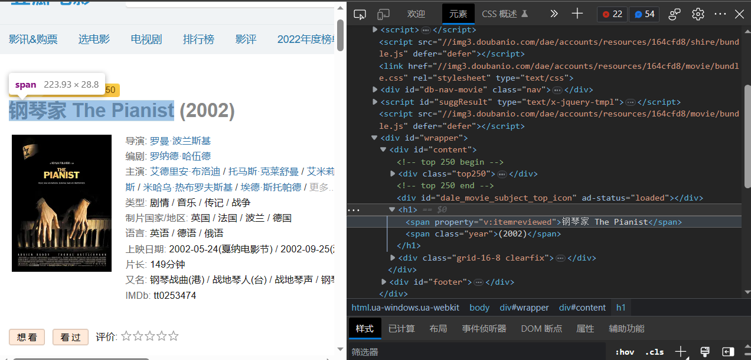
网页的组成
我们常见的网页主要由三大部分组成：HTML、CSS 和 JavaScript。我们在网页中看到的文字、图片、视频、按钮等元素都是通过HTML中不同的标签来实现的，例如<a>定义超链接，<div>定义文档中的分区或节，<h1>-<h6>定义标题，<h1>为最大标题，<h6>为最小标题。在浏览器中我们可以打开控制台看到HTML的元素。
Notes:
制作者：98id 菠萝雨凤梨

Slide 9
2 爬虫实践
Notes:
制作者：98id 菠萝雨凤梨

Slide 10
设计目标
实现对人民日报（http://paper.people.com.cn/）新闻文章的下载。可以输入要爬取的日期以及结束日期，将这些日期内的文章全部爬取下来，以日期为名自动生成一个主存储目录，爬取到的文章保存写入 txt文件中，每个文本的存储名字以日期加序号存储。以Python作为实验环境。
Notes:
制作者：98id 菠萝雨凤梨

Slide 11
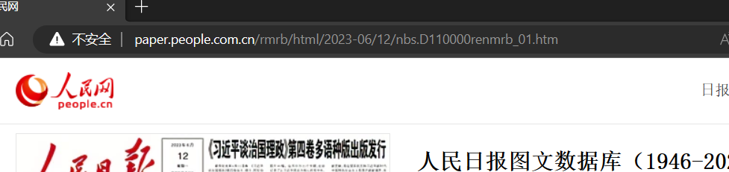
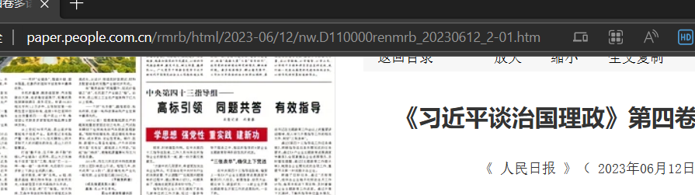
目标网站分析
版面目录：
http://paper.people.com.cn/rmrb/html/2023-06/12/nbs.D110000renmrb_01.htm
“/2023-06/12/”表示日期，“_01”，表示这是第一版面的链接
文章内容：
http://paper.people.com.cn/rmrb/html/2023-06/12/nw.D110000renmrb_20230612_2-01.htm
“_20230612_2_01”表示这是 2022 年 6月12日报纸的第 1 版第 2 篇文章
按照这个规则，构造出任意一天报纸中，任意一个版面的链接， 以及任意一篇文章的链接
Notes:
制作者：98id 菠萝雨凤梨

Slide 12
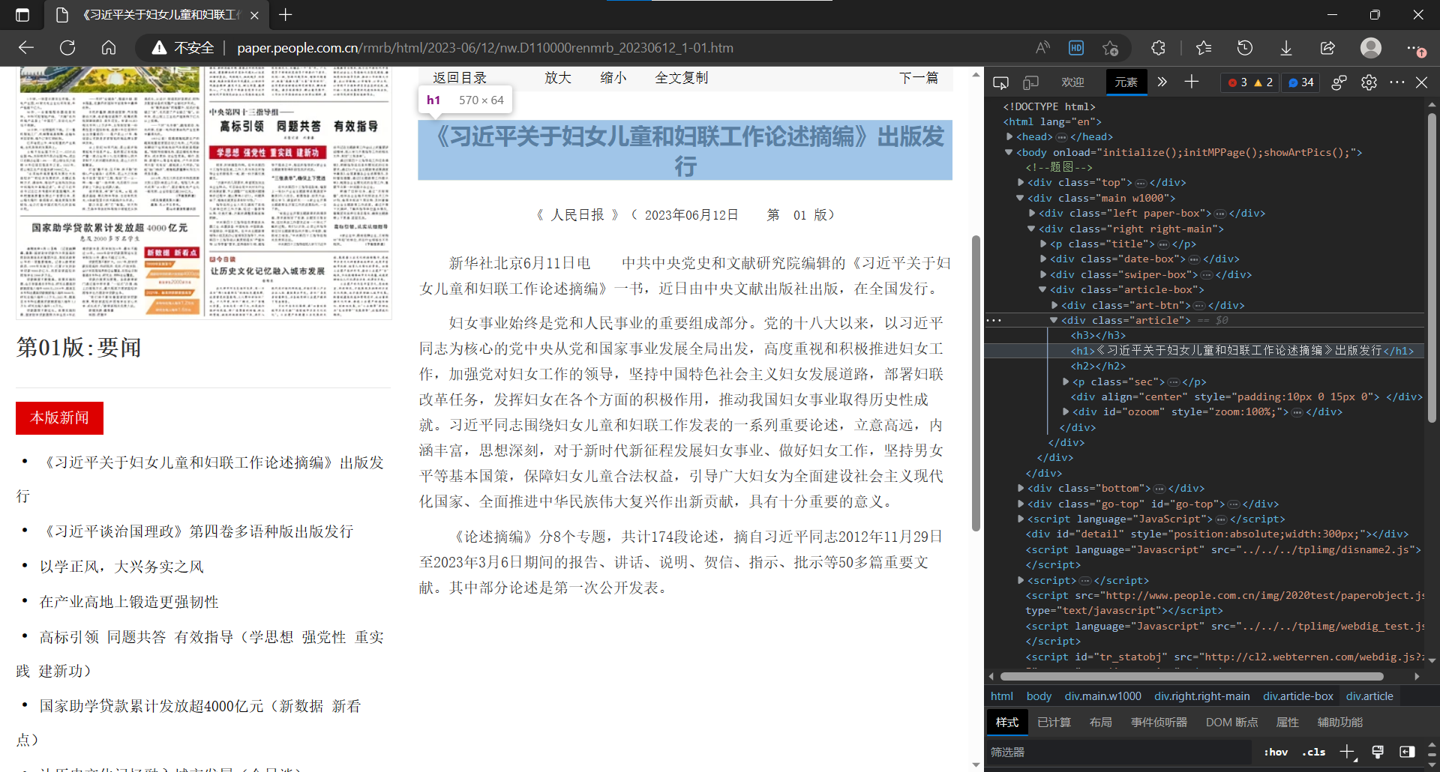
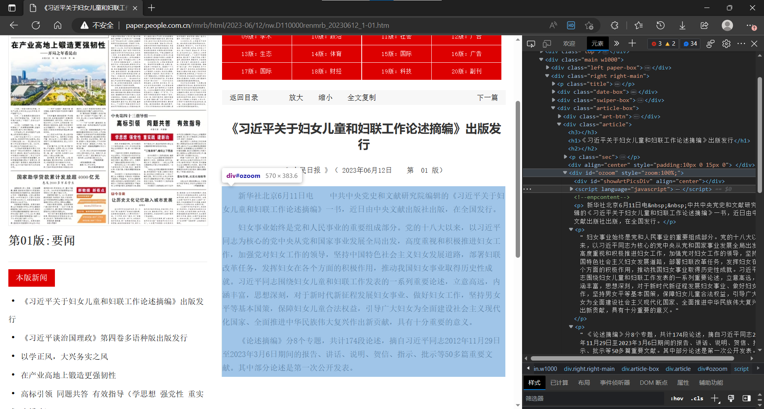
网页HTML结构
标题内容位置
文章正文位置
由此我们发现文章标题存放在 h1，h2，h3 标签中，有的文章标题只用到了h1标签，而有的文章有副标题可能会用到h2或h3标签，正文部分存放在id=“ozoom”的div标签下的p标签里。至此，目标网站的 HTML 页面分析完成。
Notes:
制作者：98id 菠萝雨凤梨

Slide 13
爬虫程序分析流程
输入开始日期
输入结束日期
开始
结束
根据获取的日期拼接URL
所有链接保存完毕
获取当天报纸的各版面的列表
保存内容到本地
获取报纸某一版面的文章链接列表
解析HTML网页
Notes:
制作者：98id 菠萝雨凤梨

Slide 14
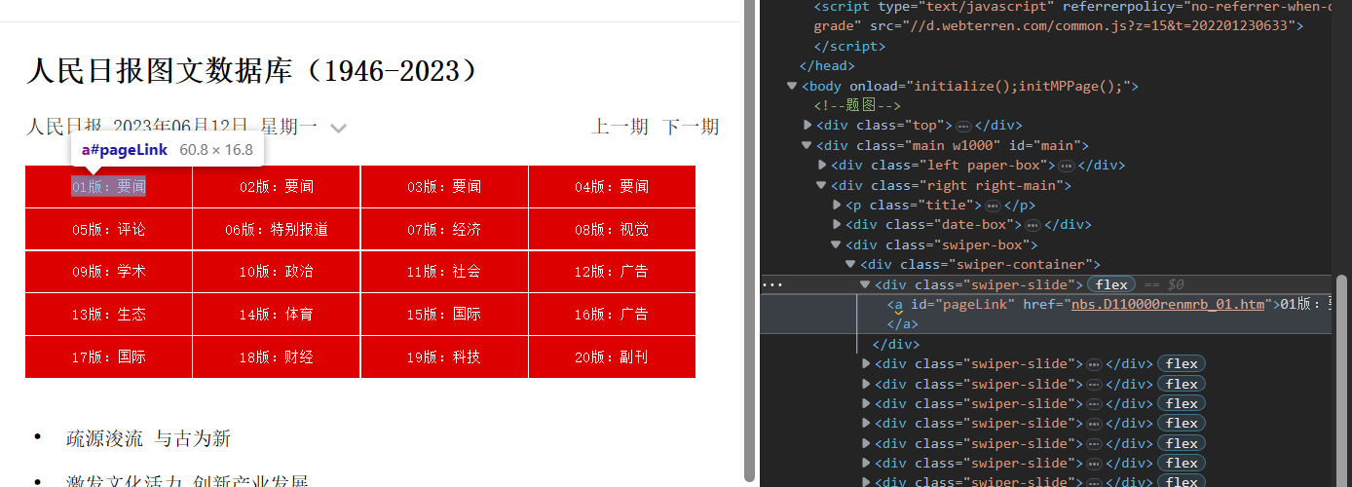
各模块函数介绍
def getPageList(year, month, day): url = 'http://paper.people.com.cn/rmrb/html/' + year + '-' + month + '/' + day + '/nbs.D110000renmrb_01.htm' html = fetchUrl(url) bsobj = bs4.BeautifulSoup(html, 'html.parser') temp = bsobj.find('div', attrs={'id': 'pageList'}) if temp: pageList = temp.ul.find_all('div', attrs={'class': 'right_title-name'}) else: pageList = bsobj.find('div', attrs={'class': 'swiper-container'}).find_all('div', attrs={'class': 'swiper-slide'}) linkList = [] for page in pageList: link = page.a["href"] url = 'http://paper.people.com.cn/rmrb/html/' + year + '-' + month + '/' + day + '/' + link linkList.append(url) return linkList
Notes:
制作者：98id 菠萝雨凤梨

Slide 15
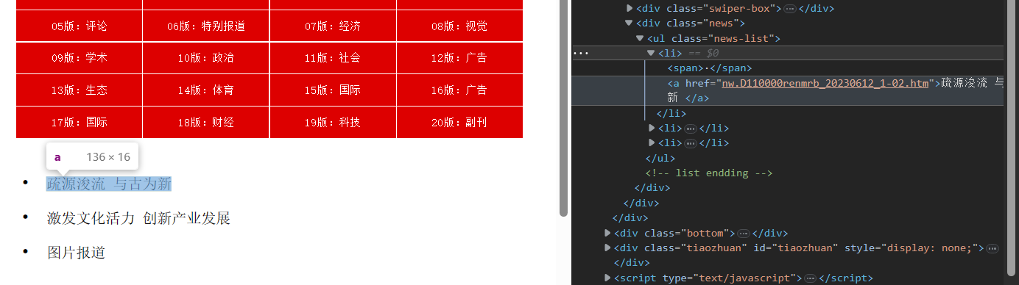
各模块函数介绍
def getTitleList(year, month, day, pageUrl):
html = fetchUrl(pageUrl) bsobj = bs4.BeautifulSoup(html, 'html.parser') temp = bsobj.find('div', attrs={'id': 'titleList'}) if temp: titleList = temp.ul.find_all('li') else: titleList = bsobj.find('ul', attrs={'class': 'news-list'}).find_all('li') linkList = [] for title in titleList: tempList = title.find_all('a') for temp in tempList: link = temp["href"] if 'nw.D110000renmrb' in link: url = 'http://paper.people.com.cn/rmrb/html/' + year + '-' + month + '/' + day + '/' + link linkList.append(url) return linkList
Notes:
制作者：98id 菠萝雨凤梨

Slide 16
各模块函数介绍
def fetchUrl(url): # 功能：访问 url 的网页，获取网页内容并返回 # 参数：目标网页的 url # 返回：目标网页的 html 内容 headers = { 'accept': 'text/html,application/xhtml+xml,application/xml;q=0.9,image/webp,image/apng,*/*;q=0.8', 'user-agent': 'Mozilla/5.0 (Windows NT 10.0; WOW64) AppleWebKit/537.36 (KHTML, like Gecko) Chrome/68.0.3440.106 Safari/537.36', } r = requests.get(url,headers=headers) r.raise_for_status() r.encoding = r.apparent_encoding # 返回：目标网页的 html 内容 return r.text
def saveFile(content, path, filename):
功能：将文章内容 content 保存到本地文件中
参数：要保存的内容，路径，文件名
如果没有该文件夹，则自动生成
def download_rmrb(year, month, day, destdir):
功能：爬取《人民日报》网站的新闻内容，并保存在指定目录下
参数：年，月，日，文件保存的根目录
然后保存文件到本地
功能：访问 url 的网页，获取网页内容并返回
参数：目标网页的 url
返回：目标网页的 html 内容
def get_date_list(beginDate, endDate):
获取日期列表
param start: 开始日期
param end: 结束日期
Notes:
制作者：98id 菠萝雨凤梨

Slide 17
各模块函数介绍
def getContent(html): bsobj = bs4.BeautifulSoup(html, 'html.parser') # 获取文章 标题 title = bsobj.h3.text + '\n' + bsobj.h1.text + '\n' + bsobj.h2.text + '\n' # 获取文章 内容 pList = bsobj.find('div', attrs={'id': 'ozoom'}).find_all('p') content = '' for p in pList: content += p.text + '\n' # 返回结果 标题+内容 resp = title + content return resp
# 主函数：程序入口 if __name__ == '__main__': # 输入起止日期，爬取之间的新闻 print('---文章爬取系统---') beginDate = input('请输入开始日期(格式如20220706):') endDate = input('请输入结束日期(格式如20220706):') data = get_date_list(beginDate, endDate) for d in data: year = str(d.year) month = str(d.month) if d.month >= 10 else '0' + str(d.month) day = str(d.day) if d.day >= 10 else '0' + str(d.day) # 爬取后文章t统一存到这个文件夹,没有会自动创建 destdir = "./人民日报" download_rmrb(year, month, day, destdir) print('---文章爬取系统---') print("爬取文章完成！") print('爬取文章时间为：' + year + '/' + month + '/' + day + '的文章已成功写入文件夹中！') print('---文章爬取系统---')
Notes:
制作者：98id 菠萝雨凤梨

Slide 18
3 结果分析
Notes:
制作者：98id 菠萝雨凤梨

Slide 19
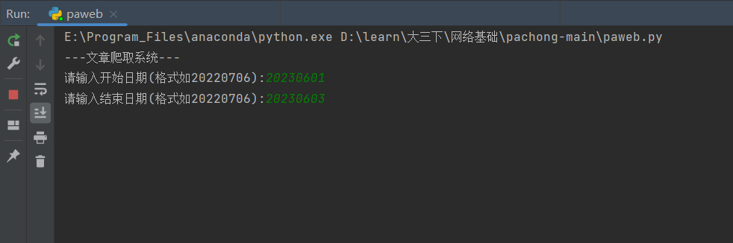
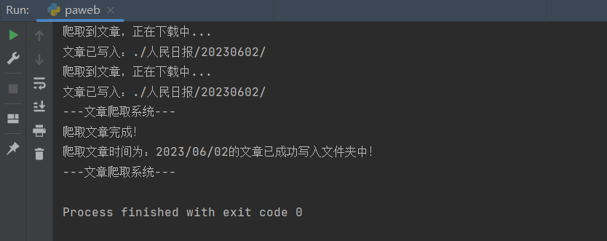
输入爬取文章的开始和截至日期
爬取结束后程序自动结束，并保存爬取内容
Notes:
制作者：98id 菠萝雨凤梨

Slide 20
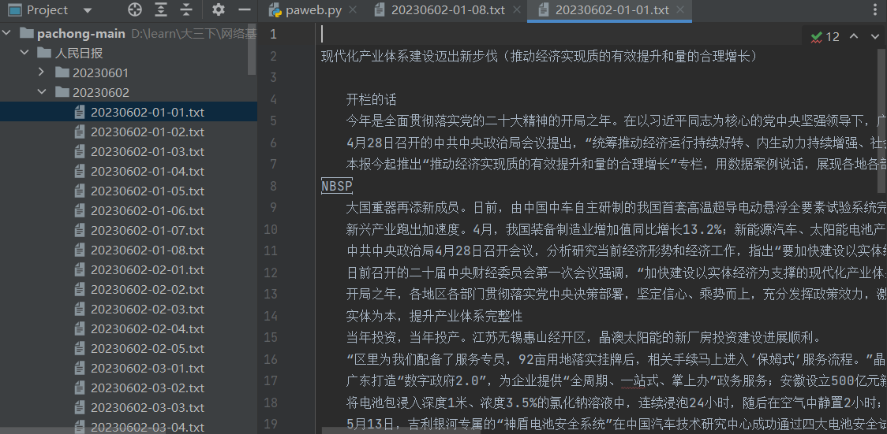
爬取到的内容
Notes:
制作者：98id 菠萝雨凤梨

Slide 21
感 谢
Notes:
制作者：98id 菠萝雨凤梨

